Slide 1
零念团队：51人 包括管理层、人力、技术人员

Slide 2
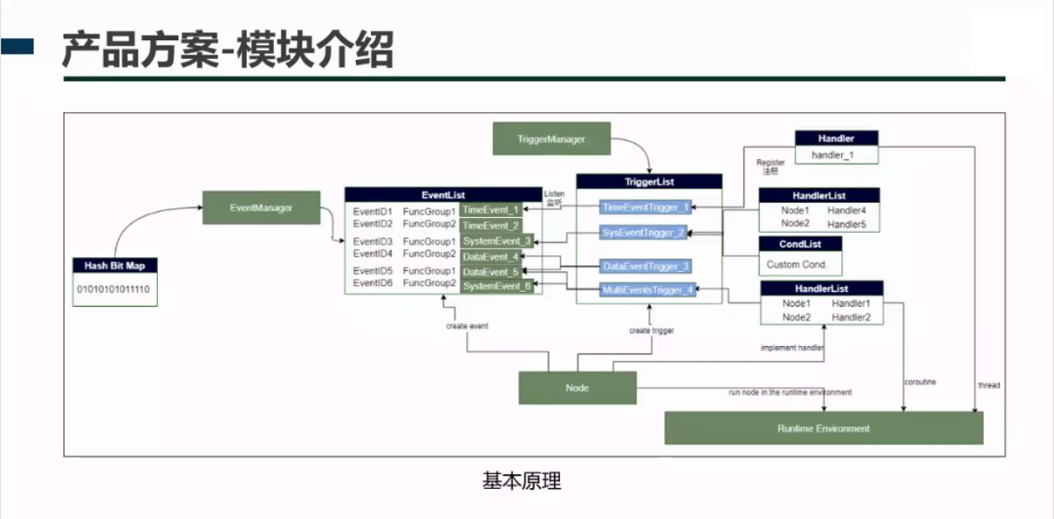
对Fast DDS深度集成
Handler由用户设计

Slide 3
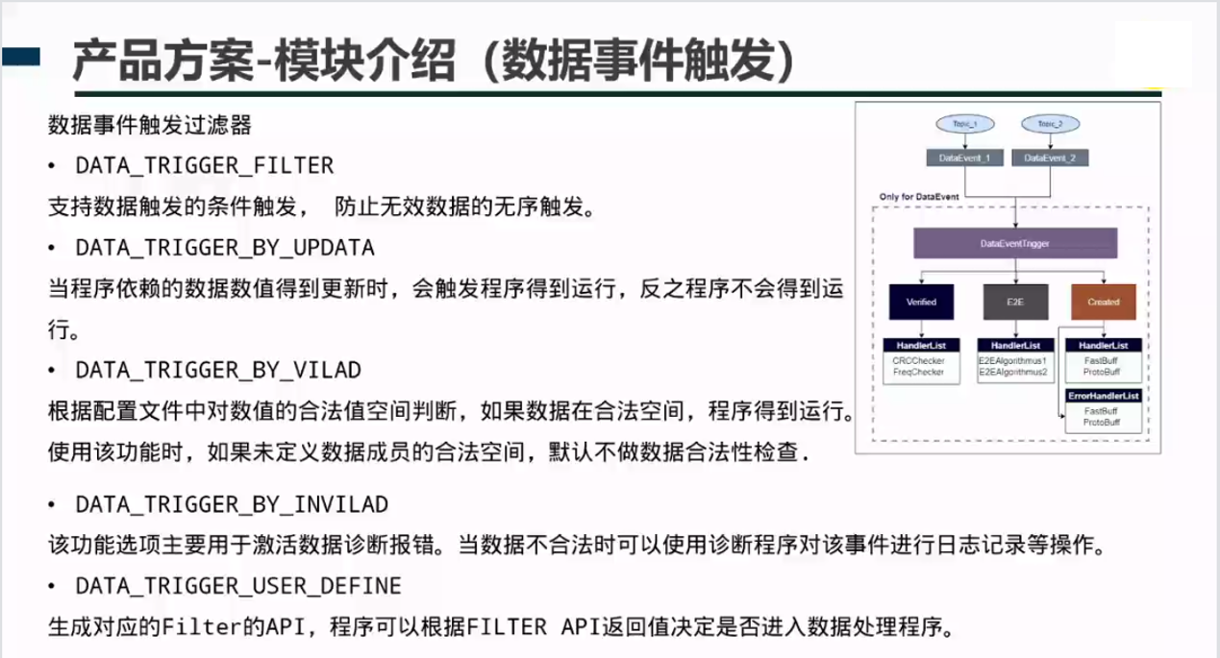
数据事件触发的分配方式：中间件会预先分配绑核，一个数据时间只绑定到一个核上（没做迁移）

Slide 4
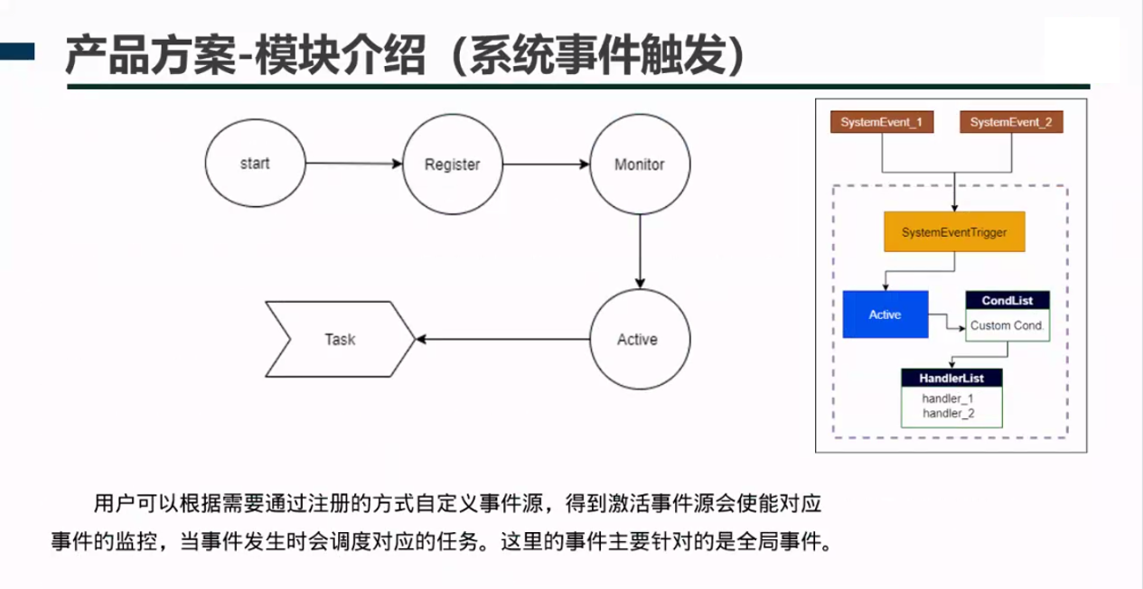

Slide 5
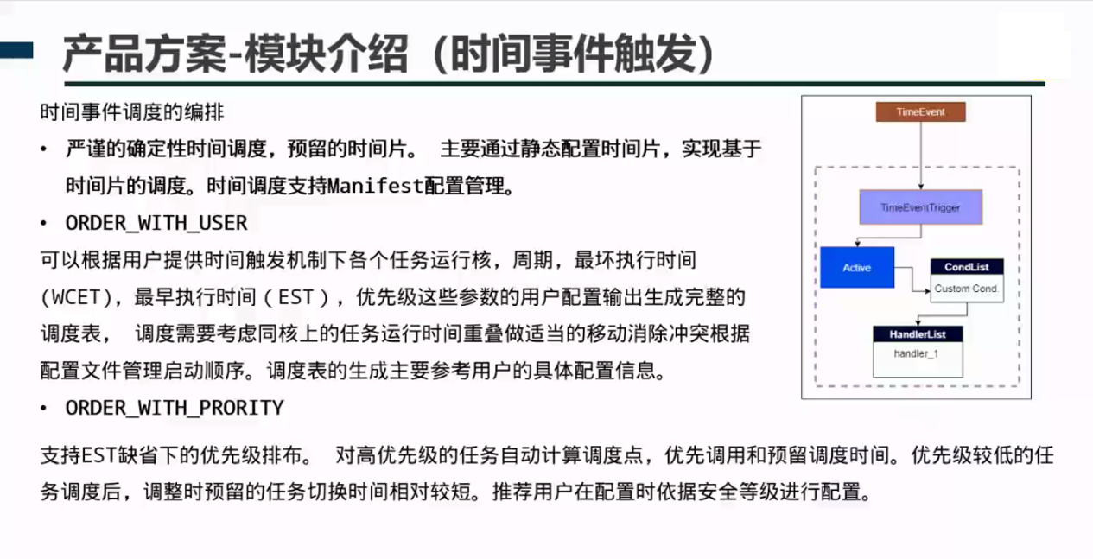

Slide 6
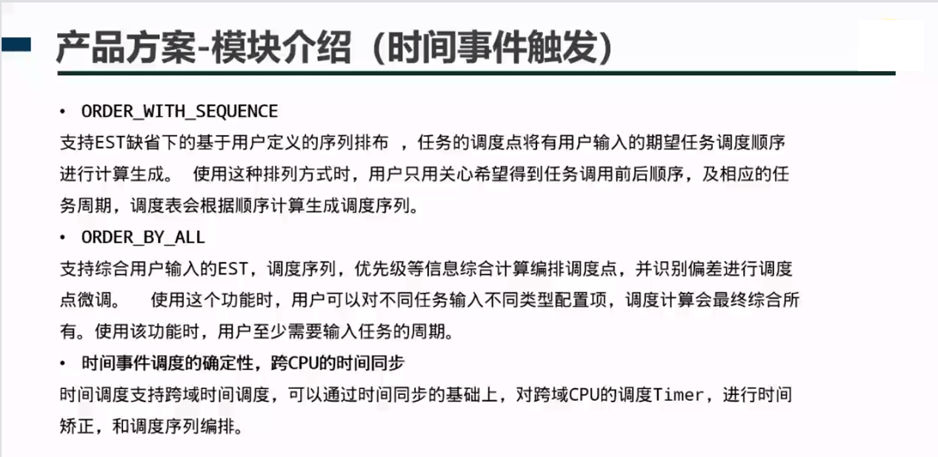

Slide 7
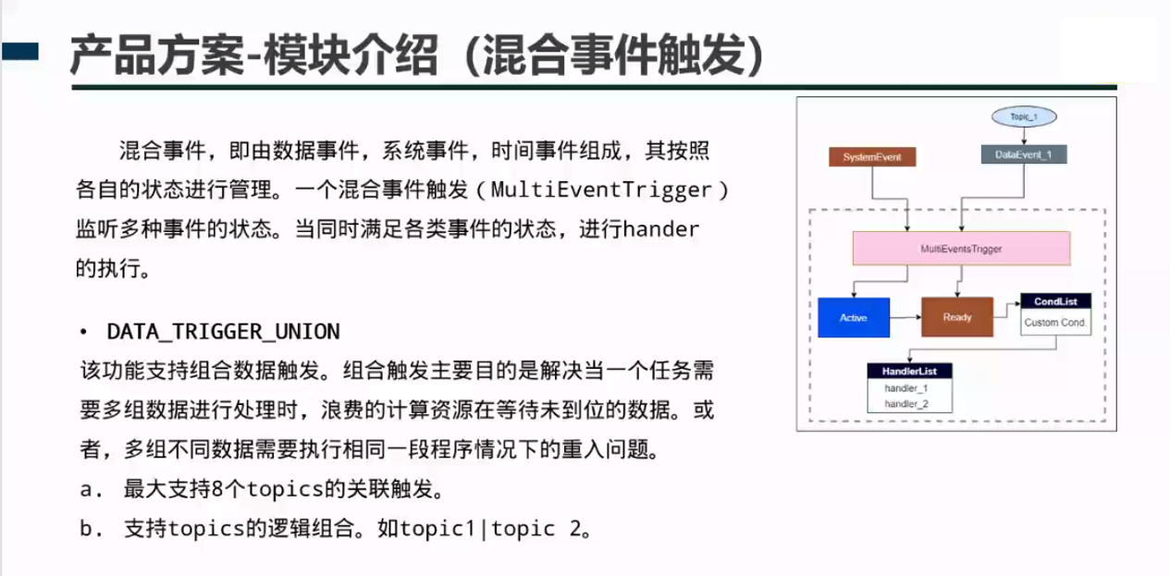

Slide 8
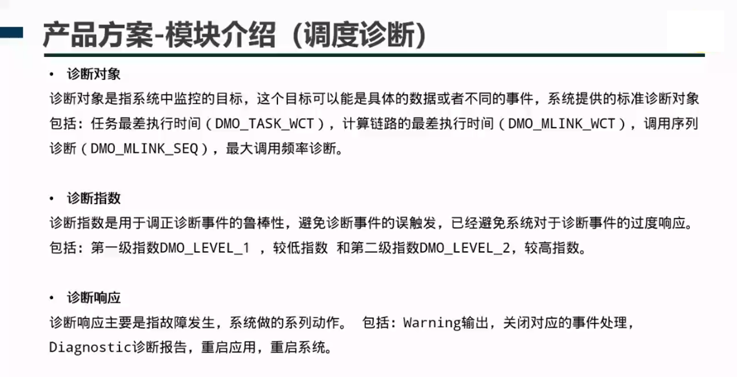

Slide 9
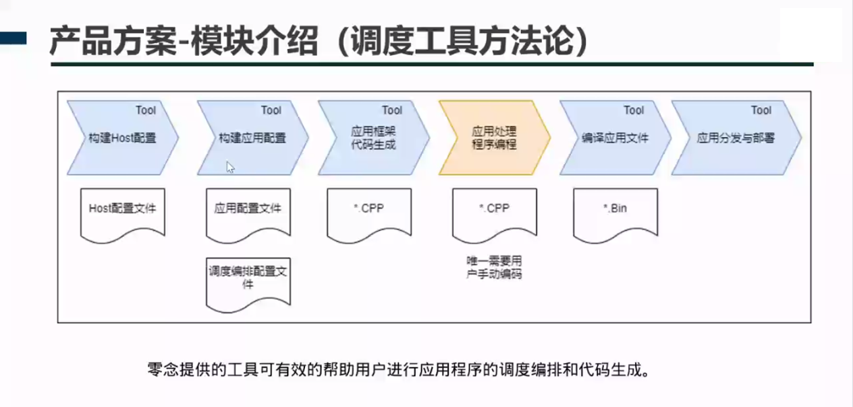

Slide 10
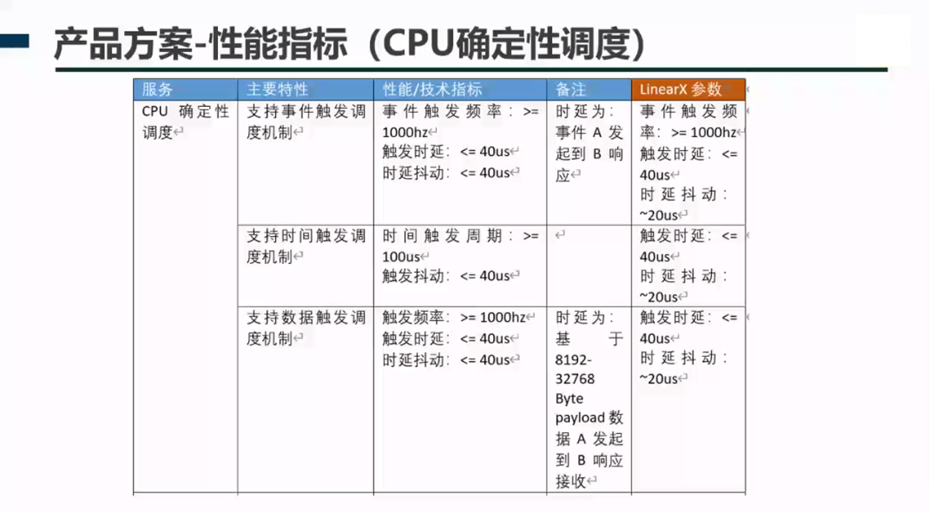

Slide 11
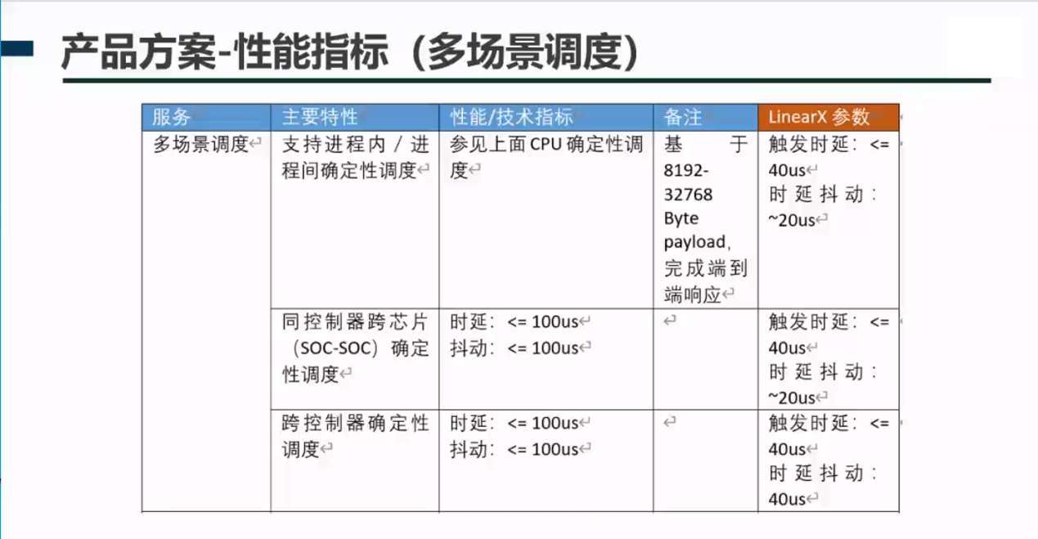

Slide 12
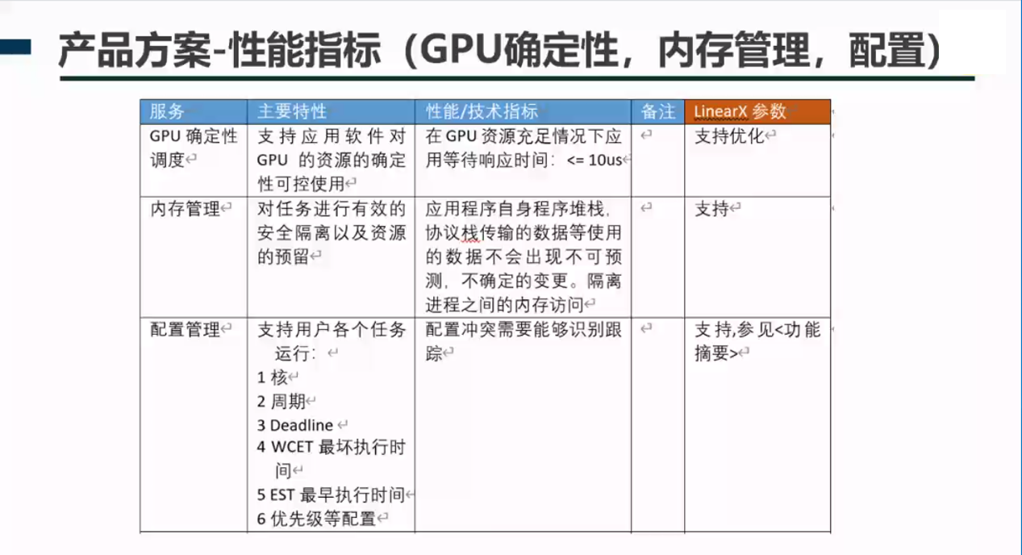
零念还没做GPU调度，目前也不是项目的重点

Slide 13
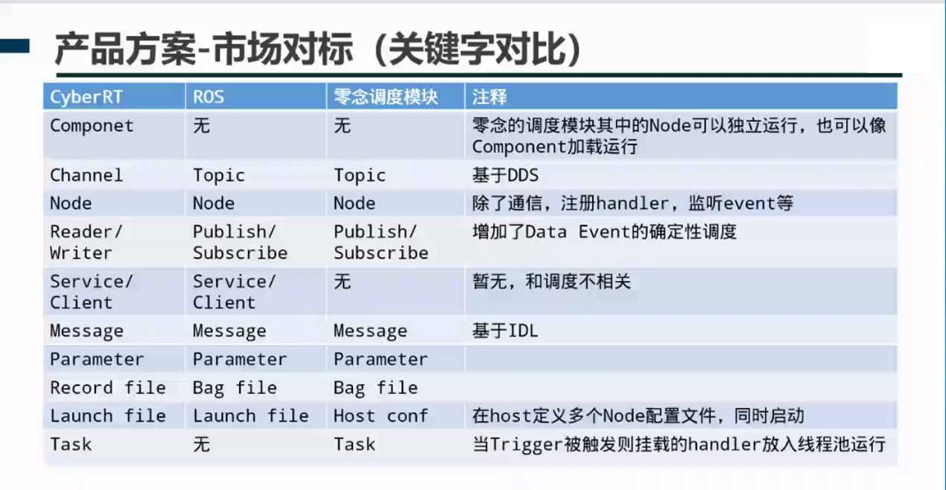

Slide 14
